Slide 1
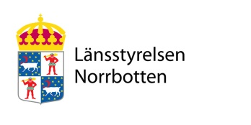
Folkhälsoarbetet 2019

Slide 2
Regionalt
forum
Styrelsen Norrbottens Kommuner
Styrelsen Region Norrbotten
Ledningsgrupp Länsstyrelsen
Styrgrupp/chefer
Annica Henriksson, Norrbottens Kommuner
Annika Nordstrand, Region Norrbotten
Lina Segerlund, Länsstyrelsen Norrbotten
Länspartner
skapet
Styrgrupp/chefer Norrbottens Kommuner, Länsstyrelsen och Region Norrbotten
POLSAM
Tillväxt-
Beredningen
Strategigrupp/Delmål 4
Systematik, samordning, utbildning, processtöd, analysstöd
Analysgrupp Norrbottens Kommuner
Region Norrbotten
Delmål 1 Utbildning och livslångt lärande
Delmål 2 Levnadsvanor
Delmål 3 Normer och värderingar
Kommunikationsgrupp Region Norrbotten
Länsstyrelsen
Folkhälso- strateger/-samordnare
Nyckelpersoner
Strategigrupp
Norrbottens Kommuner
Region Norrbotten
Länsstyrelsen Norrbotten

Slide 3
Systematiskt folkhälsoarbete 2019
Folkhälsokonferens Gällivare september -19
Kommunprofiler framtagna
Processtöd Östra Norrbotten
Verksamhetsplan inför 2020

